Slide 1











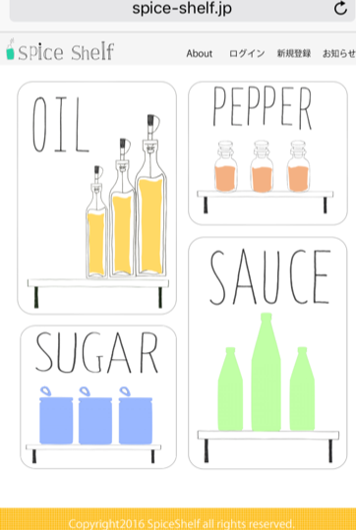
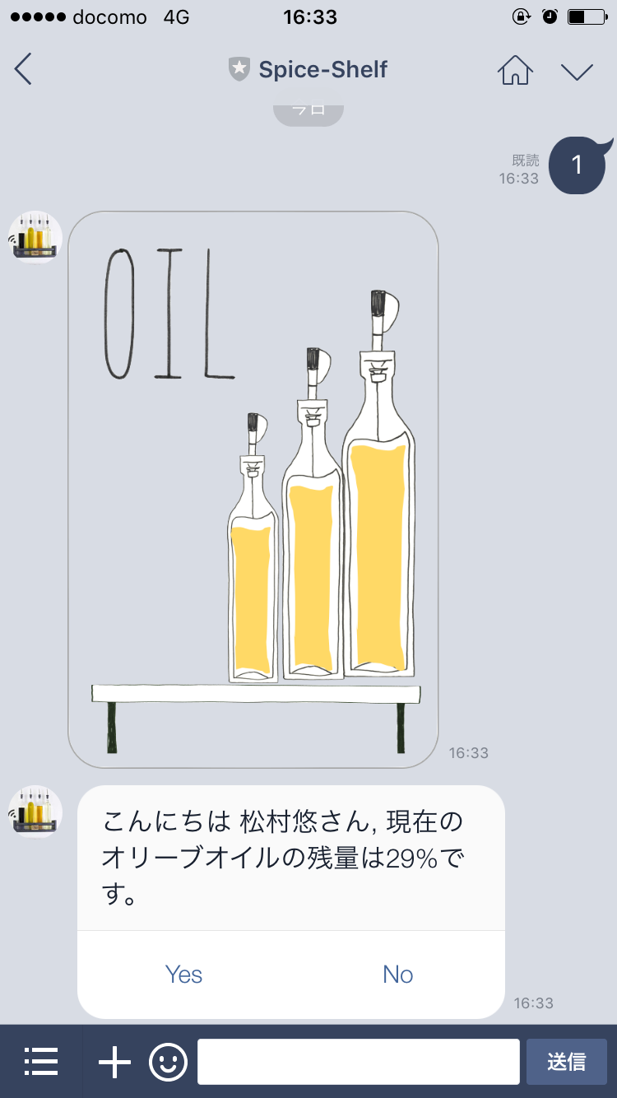
あなたの買い物を迷わせないIoT
Notes:
Spice-ShelfというIoT機器とサービスを企画しました。

Slide 2

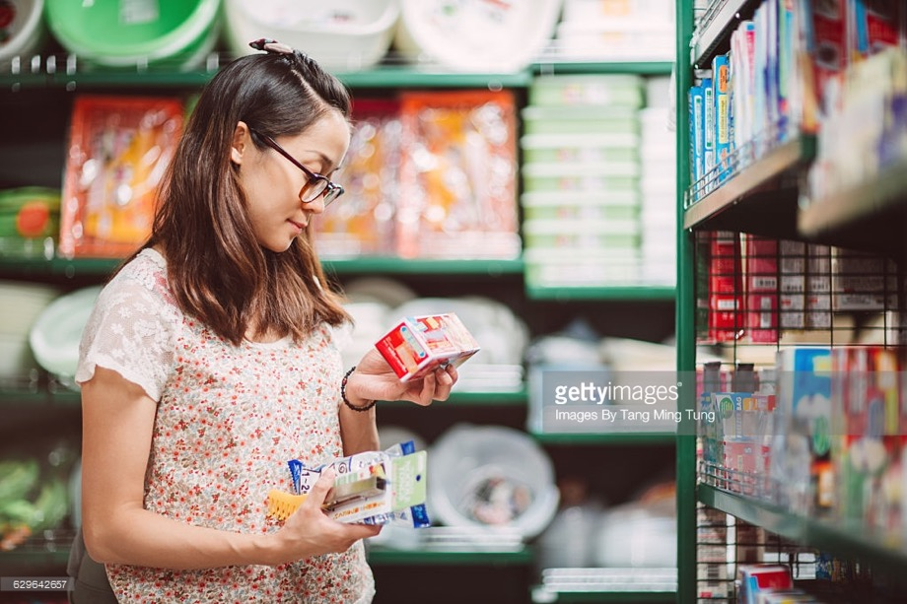
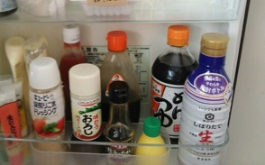
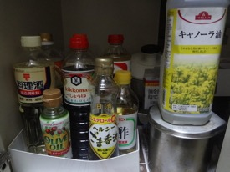
スーパーで買い物している女性の「あれっ？」に答えるサービス
スーパーで買い物しているとき、食材を選んでいるとき、家の醤油って残ってたかなぁ、
この料理に使うごま油、まだあったかなぁと思い出せないという時はありませんか？
調味料は一度購入してから使い切るまで が長い商品なので、今、家の調味料がどれくらいあるのか覚えていないことがあると思います。
私は、こうしたスーパーでの「あれっ」に答えるサービスを提案します。
あれっ、醤油まだあったかな
この料理に使う、ごま油残ってたかな
Notes:
スーパーで買い物しているとき、食材を選んでいるとき、家の醤油って残ってたかなぁ、
この料理に使うごま油、まだあったかなぁと思い出せないという時はありませんか？
調味料は一度購入してから使い切るまで が長い商品なので、今、家の調味料がどれくらいあるのか覚えていないことがあると思います。
私は、こうしたスーパーでの「あれっ」に答えるサービスを提案します。

Slide 3







サービスコンセプト
・外出先から自宅の調味料の残量がわかるサービスです。
・自宅のIoT調味料棚(Spice-Shelf)に調味料を置いておけば、LINEアカウントを通じて、自宅の調味料の残量がわかります。
自宅
LINE Messesing API
Cloud
通知機能
(LINEアカウント名：Spice-Shelf)
外出先
LINEアカウント
IoT調味料棚
(Spice-Shelf)
Notes:
サービスのコンセプトですが、
・外出先から自宅の調味料の残量がわかるサービスです。
・自宅のIoT調味料棚(Spice-Shelf)に調味料を置いておけば、LINEアカウントを通じて、自宅の調味料の残量がわかります。

Slide 4
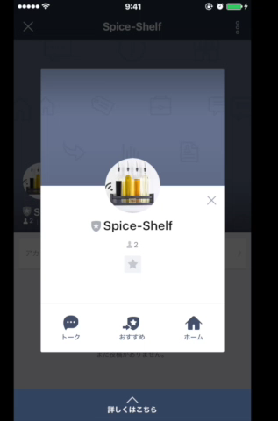
サービス動画（IoT機器＆残量通知機能）
動画の解説
・はじめの残量は、XX％でした。
・家にある、IoT調味料棚に設置した調味料の重量がサーバに
通知されます。
・サラダを作るのに使って、使い終わったら、元の場所に直せば、
使用後の値がサーバに送信されます。
・そうすると、XX％に残量が減ったことが確認できます。
Notes:
・こちらがLINEアカウントになります。
自分の設定した調味料の残量がわかります。
・「関連情報を見る」を押すと、登録した調味料の商品情報がみれます。
・「詳細を見る」を押すと登録情報が確認できます。
を見る」を押すと登録情報が確認できます。
・こちらは家にある、試作機になります。
この棚に設置した調味料の重量がサーバに通知されます。
・サラダを作るのに使います。
・使い終わったら、元の場所に直せば、使用後の値がサーバに送信されます。
・残量が減ったことが確認できます。

Slide 5
サービス動画（関連商品紹介機能）
動画の解説
もうひとつの機能としては、関連商品通知機能があります。
例えば、ここをスーパーだと思ってください。
いつも1000円のオリーブオイルが特売品で
698でオリーブオイルがおいてあります。
とりあえず買っとくかーと思って買って、
家に帰ったらまだいっぱいあったなんて経験ありませんか？
そんなときに使ってほしいのが、この機能です。
機器ID/もしくは調味料名を入力します。
そうすると、残量とECサイトへのリンクが返ってくるので、
買い間違い、買い忘れを防ぐことができます。
これにより、リアル店舗とECサイトの価格が簡単に比較して
最安値で商品を手に入れることもできます。
Notes:
・こちらがLINEアカウントになります。
自分の設定した調味料の残量がわかります。
・「関連情報を見る」を押すと、登録した調味料の商品情報がみれます。
・「詳細を見る」を押すと登録情報が確認できます。
を見る」を押すと登録情報が確認できます。
・こちらは家にある、試作機になります。
この棚に設置した調味料の重量がサーバに通知されます。
・サラダを作るのに使います。
・使い終わったら、元の場所に直せば、使用後の値がサーバに送信されます。
・残量が減ったことが確認できます。

Slide 6



各サービスの役割
名称 | 役割 | 実現方法
IoT調味料棚 (試作機) | 重量の センシング | ・調味料棚の底に、圧力センサーを設置。 ・センサー値をサーバ通信はArduino（マイコンボード）を活用。
WEBサービス | 調味料登録 サイト | ・サーバに機器ID・調味料名・はじめの重量値を登録する。
LINEアカウント | 残量通知 | ・各調味料の残量とECサイトへのリンクを通知
単純な技術の集合体で、シンプルに通知したい、と思っております。

Slide 7


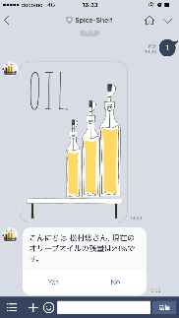


システムの全体構成およびサーバ間でのやりとり
保有テーブル：
機器ID
調味料名
はじめの重量値(初期値)
現在の重量値(現在値)
・・・・・・・・
入力テーブル：
機器ID
調味料名
はじめの重量値
を登録
機器登録サイト
(https://spice-shelf.jp)
機器IDでの
問い合わせ
メッセージ
Replyトークン
①調味料の残量
②ECサイトでの
調味料の商品情報
機器IDのごとの
①残量結果
(現在値÷初期値)
②商品検索結果
商品画像
商品タイトル
商品価格
商品URL
LINE Messesing API
LINEアプリ
商品画像
商品タイトル
商品価格
商品URL
現在の重量値を送信
機器IDに紐づいた
「調味料名」で
問い合わせ
(※1)
IoT調味料棚
(Spice-Shelf)
楽天商品検索 API
※ 17年2月28日時点未実装です。
現時点では、LINE Messesing APIから決め打ちしたワードの結果を呼び出しているだけです。

Slide 8

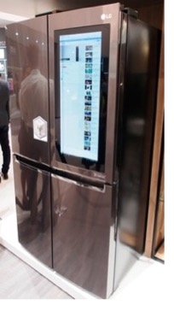
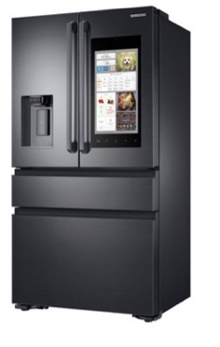
提供価値（競合ソリューションとの対比）
・このサービスで提供したい価値としては「残量通知により「リアル店舗での買う瞬間」を助ける」ということです。
自宅内のIoTデバイスによるストック管理/自動発注デバイスは世の中にトレンドとなりつつあります。
自動発注に特化したAmazonDashボタンや、冷蔵庫内にカメラを搭載した「スマート冷蔵庫」がLGやサムスン電子が発表されています。
これらのデバイスは自動発注やショッピングリスト管理等、様々なことができますが、
私はリアル店舗で買い物中に残量通知ができる機能のみに絞って、サービスを展開することで「シンプルな価値」を届けれると考えています。
残量通知によりリアル店舗での
「買う瞬間」を助ける
競合ソリューション
ECサイトへ自動発注
Amazon Dash Button
内蔵カメラで庫内確認
音楽ストリーミング
共有カレンダー
買い物リストへの追加
オンライン注文
LG社
サムスン電子
Notes:
■提供価値
・このサービスで提供したい価値としては「残量通知により「リアル店舗での買う瞬間」を助ける」ということです。
自宅内のIoTデバイスによるストック管理/自動発注デバイスは世の中にトレンドとなりつつあります。
自動発注に特化したAmazonDashボタンや、冷蔵庫内にカメラを搭載した「スマート冷蔵庫」がLGやサムスン電子が発表されています。
これらのデバイスは自動発注やショッピングリスト管理等、様々なことができますが、
私はリアル店舗で買い物中に残量通知ができる機能のみに絞って、サービスを展開することで「シンプルな価値」を届けれると考えています。

Slide 9





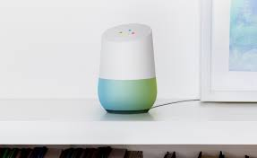
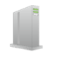









本サービスで稼ぐためのシナリオ(全体像)
②データ販売
調味料にあうレシピの提案
解析データ
(使用頻度や使用量など）
調味料メーカー
Cloud
データ利用料
機器情報取得
ログ解析
ホームアシスタント
デバイスとの連携
調味料の残量管理
機器管理
残量情報
広告出稿
③広告ビジネス
Wi-Fi
ECサイト/ネットスーパー
残量通知&
①デバイス販売
広告配信
①デバイス販売
Notes:
■稼ぐためのシナリオの全体像としてはは、この絵の通りになりますが、
具体的には３つのポイントで稼ぎたいと思っております。
「デバイス販売」、「データ販売」、「広告」
デバイス販売は、お客様に対して、機器を販売するもの。
データ販売は、機器から収集した調味料の使用頻度や使用量などの解析データを、調味料メーカーに販売するもの。
広告ビジネスは、残量情報に合わせ、ECサイトの広告を表示し、アフィエイトで稼ぐものです。
また、レシピサイトやホームアシスタントデバイスとの連携も視野にも取り組みたいと思っています。

Slide 10
Thank You

